Slide 1


REUNION
CONSEIL MUNICIPAL DES ENFANTS
MERCREDI 10 Décembre 2025
Bibliothèque Municipale A. SACCONI

Slide 2


ORDRE DU JOUR
Le Prix UNICEF de Littérature Jeunesse 2026

Slide 3
DEROULEMENT DE LA REUNION
La réunion du Conseil Municipal des Enfants s’est déroulée le mercredi 10 décembre 2025 à la bibliothèque municipale Armand SACCONI.
Cette séance était consacrée au Prix UNICEF de Littérature Jeunesse 2026 et a été animée par les bibliothécaires de la Ville.

Slide 4
PRÉSENTATION DE L’UNICEF
Les bibliothécaires ont présenté l’UNICEF et son rôle dans la défense des droits de l’enfant à travers le monde.
Plusieurs droits fondamentaux ont été abordés :
droit à la protection
droit à l’éducation
droit à la santé
droit à l’égalité
droit d’être écouté et de participer

Slide 5
PRÉSENTATION DU PRIX UNICEF DE LITTÉRATURE JEUNESSE
Le Prix UNICEF de Littérature Jeunesse célèbre en 2026 ses 10 ans.
Cette édition spéciale invite les enfants à découvrir, comprendre et revendiquer tous les droits de l’enfant, pour tous les enfants

Slide 6


Slide 7
THÉMATIQUES ABORDÉES
Cette édition permet d’aborder avec les enfants des sujets majeurs et actuels :
développement durable
harcèlement
discriminations
égalité filles/garçons
justice sociale
droit à la participation

Slide 8
MODALITÉS DE PARTICIPATION AU PRIX
Les bibliothécaires ont expliqué le fonctionnement du Prix :
lecture des 4 ouvrages de la sélection
participation sur la base du volontariat
vote à l’aide d’un bulletin
Les enfants ont jusqu’à fin avril 2026 pour voter.

Slide 9
DÉCRYPTAGE DE L’AFFICHE DU PRIX UNICEF 2026
Un temps d’échange a été proposé autour de l’affiche officielle du Prix UNICEF de Littérature Jeunesse 2026.
Les enfants ont été invités à :
observer l’affiche,
exprimer leur ressenti,
identifier les messages liés aux droits de l’enfant.

Slide 10
PRÉSENTATION DU LIVRE LAURÉAT – ÉDITION PRÉCÉDENTE
Présentation du livre lauréat de l’édition précédente dans la catégorie 9–12 ans :
Tout jaune – Hélène Canac
Ce temps a permis d’expliquer le principe du Prix et l’importance du vote des enfants.

Slide 11
PRÉSENTATION DE LA SÉLECTION 2026
Présentation des 4 ouvrages de la sélection :
Mademoiselle vole
Laurence Gillot – Emma Morison
Un futur pour elles
Adolie Day – ONG Plan International France
Tous pour une
Nancy Guilbert – Léonie Koelsch
Qui s’occupe de Martha ?
Emmanuelle Toussaint – Cécile
Lecture des résumés des trois premiers ouvrages et lecture intégrale du livre Qui s’occupe de Martha ?

Slide 12
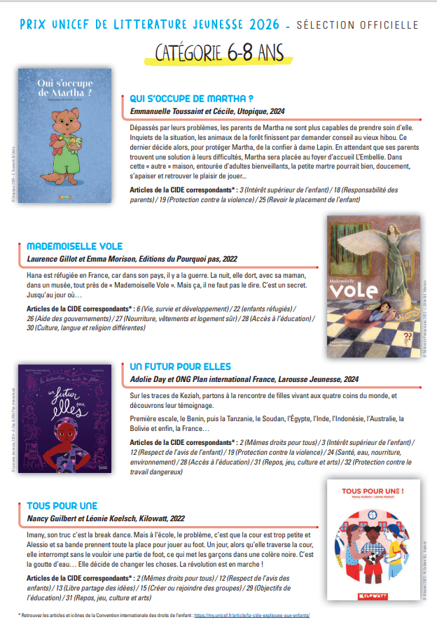

Slide 13
ÉCHANGES AVEC LES ENFANTS
Un échange a suivi la lecture autour des thématiques suivantes :
intérêt supérieur de l’enfant,
responsabilité des parents,
protection contre les violences,
protection contre les violences,
placement de l’enfant.

Slide 14
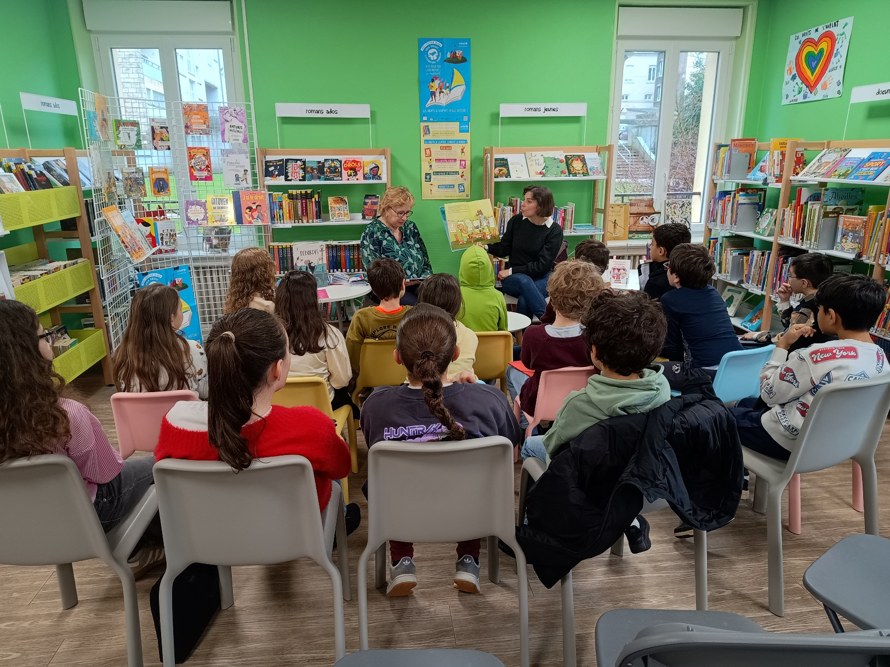

Slide 15
MODALITÉS DE PARTICIPATION AU VOTE
Les bibliothécaires ont expliqué le fonctionnement du Prix :
les enfants volontaires doivent lire les 4 ouvrages de la sélection,
chaque enfant participant dispose d’un bulletin de vote,
les votes sont possibles jusqu’à fin avril 2026.

Slide 16
INSCRIPTION DES ENFANTS
Les bibliothécaires ont procédé à l’inscription des enfants volontaires pour participer à l’élection du livre lauréat du Prix UNICEF de Littérature Jeunesse.

Slide 17
FIN DE LA RÉUNION
La séance s’est terminée par des remerciements adressés aux bibliothécaires pour leur intervention et leur accompagnement auprès des enfants du CME.

Slide 18
